Slide 1

6. Perenc. Proyek Perangkat Lunak (Software Project Planning)
6.1 Observasi pada Estimasi
6.2 Tujuan Perencanaan Proyek
6.3. Ruang Lingkup Perangkat Lunak
6.3.1. Rangkaian Pertanyaan SW Scope
6.3.1.1 Contoh Rangkaian Pertanyaan Pertama
6.3.1.2 Contoh Rangkaian Pertanyaan Kedua
6.3.1.3 Contoh Rangkaian Pertanyaan Ketiga
6.3.2. Contoh Scoping
6.3.2.1 Penjelasan Gambar
6.3.2.2 Dekomposisi Pernyataan
6.3.2.3 Kesimpulan Contoh Scoping
6.4 Sumber Daya
6.4.1 Sumber Daya Manusia
6.4.2 Reusable Software Resources
6.4.3 Environmental Resources
6.5. Estimasi Proyek Perangkat Lunak
6.5.1. Teknik Dekomposisi
6.5.1.1 Software Sizing
6.5.1.2 Problem-based Estimation
6.5.1.3 Contoh Estimasi Berbasis-LOC
6.5.1.4 Contoh Estimasi Berbasis FP
6.5.1.5 Contoh Estimasi Berbasis Proses
6.5.2 Empirical Estimation Models
6.5.2.1 Beberapa Model Estimasi
6.5.2.2 COnstructive COst MOdel (COCOMO)
6.5.2.3 Persamaan Perangkat Lunak

Slide 2
Perenc. Proyek Perangkat Lunak
Project planning adalah serangkaian aktivitas-aktivitas kolektif dalam proses manajemen proyek perangkat lunak.
Estimation adalah aktivitas pertama dalam project planning
Estimation menjadi dasar bagi aktivitas perencanaan proyek yang lain.
Project planning menjadi peta jalan bagi kesuksesan rekayasa perangkat lunak

Slide 3
6.1 Observasi pada Estimasi
Estimasi pada project planning meliputi estimasi sumber daya, biaya, dan jadwal pengembangan perangkat lunak.
Hal-hal yang mempengaruhi estimasi:
  Project complexity (kompleksitas proyek); berpengaruh terhadap ketidakpastian yang inheren dalam perencanaan
  Project size (ukuran project); berpengaruh terhadap akurasi estimasi
  Structural uncertainty (ketidakpastian struktural); berpengaruh terhadap resiko estimasi

Slide 4
6.2 Tujuan Perencanaan Proyek
menyediakan sebuah kerangka kerja yang memungkinkan manajer membuat estimasi yang dapat dipertanggungjawabkan mengenai sumber daya, biaya, dan jadwal.
Tujuan project planning dapat tercapai melalui proses penemuan informasi yang menunjuk ke estimasi yang dapat dipertanggungjawabkan.

Slide 5
6.3. Ruang Lingkup Perangkat Lunak
(Software Scope)
Fungsi (functions)
Kinerja (perfomance)
Batasan(constraints)
Antarmuka (interface)
Keandalan (reliability)

Slide 6
6.3.1. Rangkaian Pertanyaan SW Scope
Lingkup PL yang akan dibuat ditentukan melalui pertemuan-pertemuan antara customer dengan developer
Untuk menjembatani jurang komunikasi antara customer dengan developer, Gause & Weinberg mengusulkan 3 rangkaian pertanyaan berikut:
  Rangkaian pertanyaan pertama adalah sekumpulan pertanyaan bebas konteks yang memusatkan pada customer, sasaran keseluruhan PL yang dibuat, dan keuntungan yang akan diperoleh.
  Rangkaian pertanyaan kedua adalah sekumpulan pertanyaan yang memungkinkan analis mendapatkan pemahaman yang lebih baik atas problem, dan customer dapat menyuarakan persepsinya atas suatu solusi.
  Rangkaian pertanyaan ketiga adalah pertanyaan-pertanyaan yang memusatkan pada efektivitas dari pertemuan itu sendiri (disebut meta-questions).

Slide 7
6.3.1.1 Contoh Rangkaian Pertanyaan Pertama
Siapa di belakang permintaan pekerjaan ini?
Siapa yang akan menggunakan solusi ini?
Keuntungan ekonomis apa yang diperoleh dari solusi ini?
Adakah sumber daya lain untuk solusi ini?

Slide 8
6.3.1.2 Contoh Rangkaian Pertanyaan Kedua
Bagaimana anda mengkarakterisir keluaran “yang baik” yang akan dimunculkan oleh solusi ini?
Problem apa saja yang akan dihadapi oleh solusi ini?
Dapatkan anda menunjukkan kepada kami (atau menjelaskan) lingkungan di mana solusi ini akan dipakai?
Adakah batasan atau isu kinerja khusus yang akan mempengaruhi cara pendekatan terhadap solusi?

Slide 9
6.3.1.3 Contoh Rangkaian Pertanyaan Ketiga
Apakah anda orang yang tepat untuk menjawab pertanyaan-pertanyaan ini? Apakah jawaban anda “resmi”?
Apakah pertanyaan-pertanyaan kami relevan untuk problem yang anda punya?
Apakah saya terlalu banyak pertanyaan?
Apakah ada orang lain yang dapat memberikan informasi-informasi tambahan?
Apakah ada hal-hal lain yang harus kami tanyakan kepada anda?

Slide 10
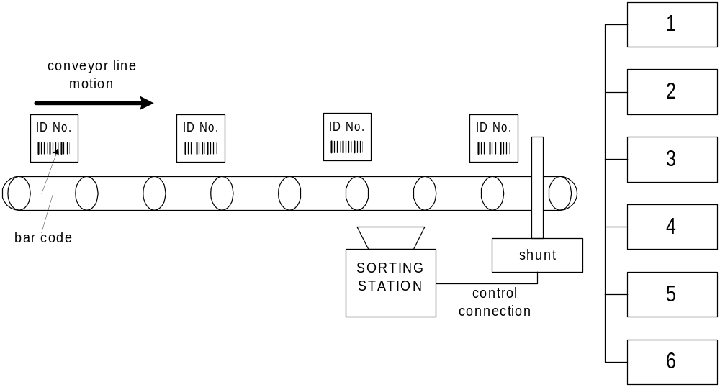
6.3.2. Contoh Scoping

Slide 11
6.3.2.1 Penjelasan Gambar
Conveyor Line Sorting System (CLSS) menyortir box-box yang bergerak pada ban berjalan.
Setiap box diidentifikasi dengan bar code yang menyatakan nomor part.
Box-box tersebut akan disortir ke dalam 6 wadah berdasarkan nomor part.
Box-box tersebut melewati stasiun sortir yang berisi pembaca bar code dan sebuah PC (Personal Computer).
PC di stasiun sortir dihubungkan dengan mekanisme langsiran (shunt) yang akan menyortir box-box tersebut ke dalam wadah-wadah yang sesuai.
Box-box tersebut lewat dengan urutan yang acak dan berjarak sama.
PL CLSS menerima informasi masukan dari pembaca bar code dengan interval waktu sesuai dengan kecepatan ban berjalan.

Slide 12
6.3.2.1 Penjelasan Gambar(lanj)
Data bar code tersebut akan didekodekan ke dalam format identifikasi box.
PL akan melakukan look-up pada basis data part number yang berisi maksimum 1000 entry untuk menentukan lokasi wadah yang sesuai bagi box yang saat itu di stasiun sortir.
Lokasi wadah yang sesuai diberikan pada sorting shunt yang akan menempatkan box tersebut pada wadah yang sesuai.
Sebuah catatan (record) yang berisi wadah tujuan dari setiap box dibangkitkan untuk recovery nantinya dan pelaporan.
PL CLSS juga menerima masukan dari sebuah tachometer pulsa yang akan dipakai untuk sinkronisasi sinyal kontrol ke mekanisme shunting.
Berdasarkan pada jumlah pulsa yang akan dibangkitkan antara stasiun sortir dan shunt, PL akan menghasilkan sebuah sinyal kontrol ke shunt untuk menenpatkan box tersebut dengan benar.

Slide 13
6.3.2.2 Dekomposisi Pernyataan
Dekomposisi dari pernyataan di atas, dapat diekstrak menjadi fungsi-fungsi penting dari PL yang akan dibuat; yaitu:
  read bar code input (membaca input bar code)
  read pulse tachometer (membaca pulsa tachometer)
  decode part code data (mengkodekan bagian data kode)
  do database look-up (mengerjakan look-up database)
  determine bin location (menentukan lokasi kotak penyimpanan
  produce control signal for shunt (memproduksi sinyal kontrol untuk shunt)
  maintain record of box destinations (memelihara rekaman tujuan kotak)

Slide 14
6.3.2.3 Kesimpulan Contoh Scoping
Kinerja sistem ini ditentukan oleh kecepatan ban berjalan. Pemrosesan setiap box harus selesai sebelum box berikutnya tiba di pembaca bar code.
Kendala-kendala yang membatasi PL CLSS adalah meliputi perangkat keras yang harus diakses (pembaca bar code, shunt, PC), memori yang tersedia, dan konfigurasi keseluruhan dari lini ban berjalan tersebut.

Slide 15
6.3.2.3 Kesimpulan Contoh Scoping (lanj)
Interface : PL yang dibuat berinteraksi dengan elemen-elemen lain dari sistem berbasis komputer ini. Konsep interface mempunyai arti;
  (1) hardware yang mengeksekusi PL dan perangkat lain yang secara tidak langsung dikontrol oleh PL tersebut.
  (2) software yang telah ada dan harus dilink dengan software yang baru (dibuat) tersebut.
  (3) orang yang menggunakan PL tersebut via keyboard atau I/O devices lainnya.
  (4) prosedur-prosedur yang mengawali atau mengakhiri (mengikuti) PL tersebut sebagai urutan operasi yang sekuensial.

Slide 16
6.4 Sumber Daya
People
Reusable Software
Components
Hardware/Software Tools

Slide 17
6.4.1 Sumber Daya Manusia
Diperlukan keahlian untuk menyelesaikan pengembangan PL; baik dari segi posisi organisasional (misal: manager, senior software engineer, dsb) maupun spesialisasi (misal: telekomunikasi, basis data, dsb).
Sedangkan jumlah banyaknya personil yang dibutuhkan ditentukan setelah estimasi beban kerja (development effort).

Slide 18
6.4.2 Reusable Software Resources
Off-the-shelf components; memanfaatkan yang telah dibuat pada proyek internal sebelumnya.
Full-experience components; mereview spesifikasi, kode, desain atau pengujian data dari proyek sebelumnya
Partial-experience components; aplikasi, kode, desain atau data dari proyek sebelumnya dihubungkan dengan proyek sekarang
New components; pembuatan komponen baru

Slide 19
6.4.3 Environmental Resources
Lingkungan yang mendukung proyek PL, disebut juga software engineering environment (SEE); meliputi
  hardware
  software
  hardware & software khusus

Slide 20
6.5. Estimasi Proyek Perangkat Lunak (Software project estimation)
Ada 2 teknik dalam melakukan estimasi proyek perangkat lunak, yaitu:
  Decomposition Techniques
  Empirical Estimation Models

Slide 21
6.5.1. Teknik Dekomposisi (Decomposition techniques)
Dekomposisi masalah : memecah-mecah masalah yang kompleks menjadi serangkaian masalah yang lebih kecil.
Ketelitian estimasi proyek PL diprediksi pada sejumlah hal:
  (1) derajat ketepatan estimasi ukuran produk yang akan dibuat,
  (2) kemampuan menterjemahkan ukuran terestimasi tersebut ke dalam beban kerja, waktu kalender, dan rupiah,
  (3) derajat rencana proyek yang mencerminkan kemampuan tim software, dan
  (4) kestabilan persyaratan-persyaratan produk dan lingkungan yang mendukung upaya software engineering.

Slide 22
6.5.1.1 Software Sizing
Dalam kontek project planning, size mengacu pada hasil-hasil proyek PL yang dapat dikuantifikasi.
Putnam & Myers mengusulkan 4 cara untuk pengukuran problem;
  Fuzzy-logic sizing; menggunakan teknik reasoning aproksimasi
  Function point sizing; mengembangkan estimasi karakteristik domain informasi
  Standard component sizing; menggunakan komponen-komponen standar yang ada.
  Change sizing; memodifikasi PL dengan banyak cara, menggunakan suatu rasio kerja setiap perubahan, sehingga ukuran perubahan dapat diperkirakan

Slide 23
6.5.1.2 Problem-based Estimation
Data LOC dan FP dipakai dalam dua hal selama estimasi proyek PL:
  (1) sebagai suatu estimation variable yang dipakai untuk “memberi ukuran” pada setiap elemen PL yang akan dibuat, dan
  (2) sebagai baseline metrics yang dikumpulkan dari proyek terdahulu dan dipakai bersama-sama dengan estimation variable untuk menghitung proyeksi biaya dan beban kerja.

Slide 24
6.5.1.2 Problem-based Estimation (lanj)
Tanpa memandang variabel estimasi yang dipakai, project planner mulai dengan mengestimasi rentang nilai untuk setiap fungsi atau nilai domain informasi.
Dengan menggunakan data historis atau intuisi, ditentukan ukuran nilai yang optimistik (sopt), rata-rata (sm), dan yang pesimistik (spess).
Kemudian dihitung nilai yang diharapkan (three-point atau expected value) sbb.
EV = (sopt + 4 sm + spess)/6

Slide 25
6.5.1.3 Contoh Estimasi Berbasis-LOC
Rekayasa : Software CAD yang dapat menerima data geometrik 2-D dan 3-D dari seorang engineer. Engineer akan berinteraksi dan mengkontrol sistem CAD tersebut melalui user interface yang akan mencerminkan karakteristik perancangan interface human-machine yang baik.
Semua data geometrik dan informasi pendukung lainnya akan disimpan dalam suatu basis data CAD.
Modul-modul analisis - design akan dibuat untuk menghasilkan keluaran yang akan memperagakan (display) pada berbagai graphics devices.
Software akan dirancang guna mengontrol dan berinteraksi dengan devices periferal yang meliputi mouse, digitizer, dan laser printer.

Slide 26
6.5.1.3 Contoh Estimasi Berbasis-LOC (lanj)
Kita asumsikan fungsi-fungsi utama PL tersebut adalah:
  user interface and control facilities (UICF)
  two-dimensional geometric analysis (2DGA)
  three-dimensional geometric analisys (3DGA)
  database management (DBM)
  computer graphics display facilities (CGDF)
  peripheral control (PC)
  design analysis modules (DAM)

Slide 27
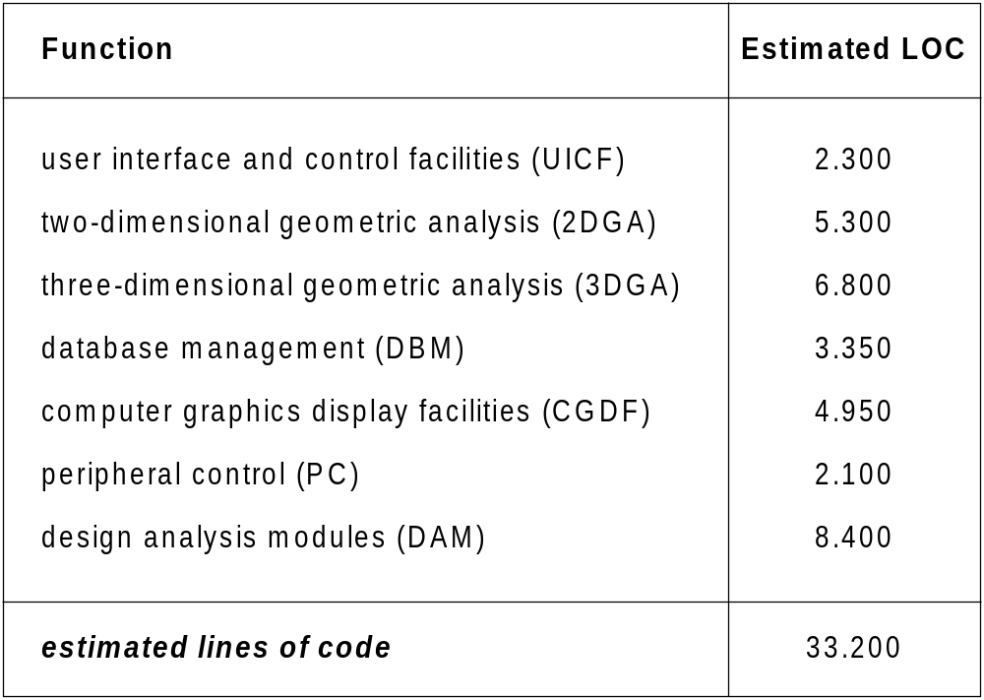
6.5.1.3 Contoh Estimasi Berbasis-LOC (lanj)

Slide 28
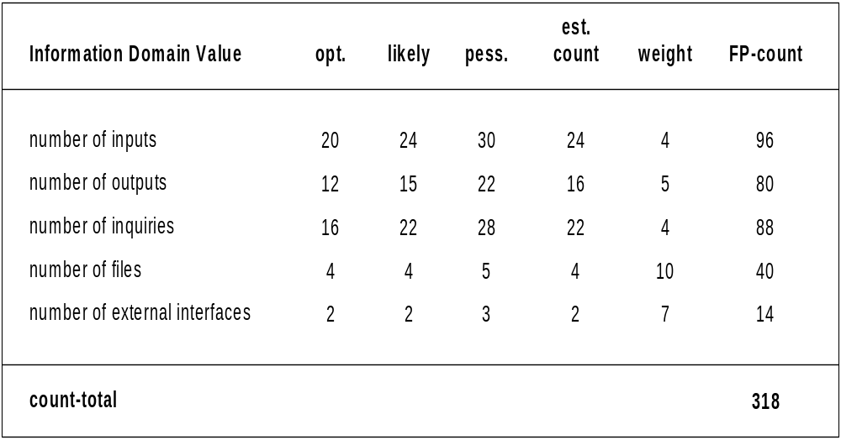
6.5.1.4 Contoh Estimasi Berbasis FP

Slide 29
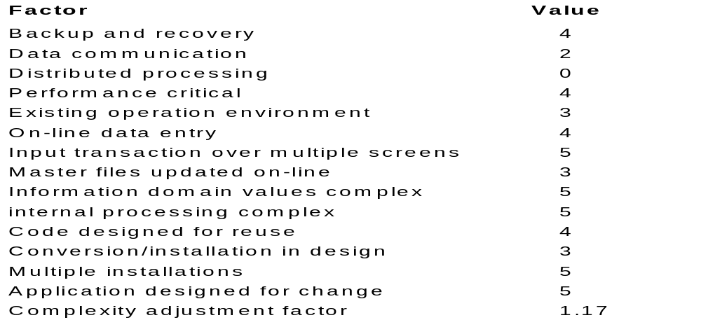
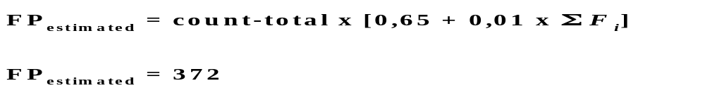
6.5.1.4 Contoh Estimasi Berbasis FP(lanj)

Slide 30
6.5.1.5 Contoh Estimasi Berbasis Proses
Sederetan kegiatan proses software harus dikerjakan untuk masing-masing fungsi.
Fungsi-fungsi dan kegiatan-kegiatan proses PL yang terkait dapat dinyatakan dalam tabel berikut.

Slide 31
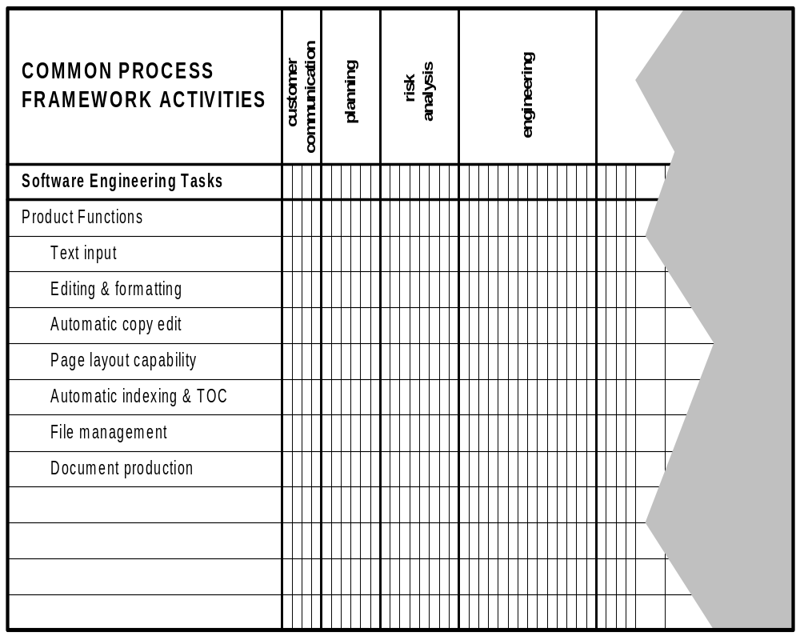

Slide 32
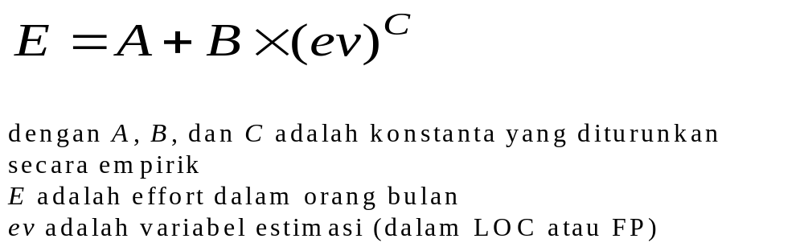
6.5.2 Empirical Estimation Models
Model estimasi untuk software komputer dengan menggunakan formula-formula yang diturunkan secara empirik untuk memprediksi beban kerja sebagai fungsi dari LOC atau FP.
Data empirik yang mendukung model-model estimasi tersebut diturunkan dari sample proyek yang terbatas.
Model-model estimasi mempunyai struktur sbb.

Slide 33
6.5.2.1 Beberapa Model Estimasi
LOC-Oriented
E
=
5
,
2
×
(
KLOC
)
0
,
91
Walston-Felix model
E
=
5
,
5
+
0
,
73
×
(
KLOC
)
1
,
16
Bailey-Basili model
E
=
3
,
2
×
(
KLOC
)
1
,
05
Boehm simple model
E
=
5
,
288
×
(
KLOC
)
1
,
047
Doty model untuk KLOC > 9
FP-Oriented
E
=
−
13
,
39
+
0
,
0545
×
(
FP
)
Albrecht and Gaffney model
E
=
60
,
62
×
7
,
728
×
10
−
8
(
FP
)
3
Kemerer model
E
=
585
,
7
+
15
.
12
×
(
FP
)
Matson, Barnett, and Mellichamp
model

Slide 34
6.5.2.2 COnstructive COst MOdel (COCOMO)
Model mempunyai bentuk hirarki (berdasarkan Boehm) sbb:
Model 1. Basic COCOMO Model
Menghitung development effort (dan cost) sebagai fungsi dari ukuran program yang dinyatakan dalam estimasi LOC.
E = a_{b}KLOC^{b}b
D = c_{b}E^{d}b
dengan E adalah effort (usaha) dalam orang-bulan dan D adalah waktu pengembangan dalam bulan kronologis.

Slide 35
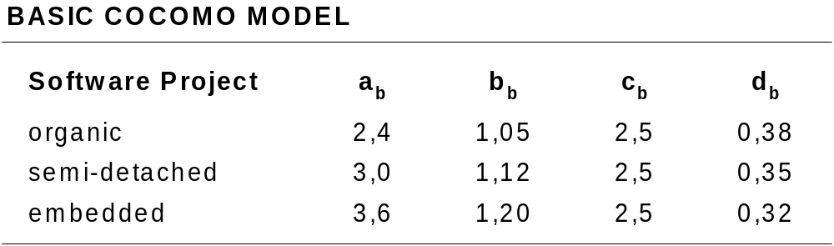
Dengan mengambil nilai pada contoh CAD, maka biaya per-person:
E = 2,4 (KLOC)^{1,05}
E = 2,4 (33,2)^{1,05}
E = 95 person-month
Untuk menghitung durasi proyek:
D = 2,5 E^{0,35}
E = 2,5 (95)^{0,35}
E = 12,3 month
Jumlah orang yang disetujui:
E = E/D = 95/12,3 = ~8 person
Organic – proyek perangkat lunak yang sederhana dan relatif kecil
Semi-detached – proyek perangkat lunak menengah
Embedded – proyek perangkat lunak yang kompleks seperti PL penerbangan

Slide 36
Model 2. Intermediate COCOMO Model
Menghitung usaha pengembangan PL sebagai fungsi ukuran program dan serangkaian pengendali biaya yang menyangkut penilaian yang subyektif terhadap produk, hardware, personil, dan atribut proyek.
E = a_{i}KLOC^{b}i x EAF
dengan E adalah effort dalam orang-bulan dan EAF adalah faktor penyesuaian usaha dengan harga berkisar antara 0,9 sampai 1,4.

Slide 37
Model 2. Intermediate COCOMO Model (lanj)
Software Project
a
b
i
i
organic
3,2
1,05
semi-detached
3,0
1,12
embedded
2,8
1,20
Organic – proyek perangkat lunak yang sederhana dan relatif kecil
Semi-detached – proyek perangkat lunak menengah
Embedded – proyek perangkat lunak yang kompleks seperti PL penerbangan

Slide 38
Model 3. Advanced COCOMO Model
Menghubungkan semua karakteristik model intermediate dengan penilaian terhadap pengaruh pengendali biaya pada setiap langkah (analisis, perancangan, pemrograman, dll) dari proses rekayasa perangkat lunak.

Slide 39
6.5.2.3 Persamaan Perangkat Lunak
Persamaa PL : model multivariasi yang mengasumsikan distribusi khusus effort sepanjang hidup proyek pengembangan perangkat lunak.
Dihasilkan (estimasi) dari data produktivitas 4000 proyek perangkat lunak yang sejaman.
Didefinisikan sbb:
E = [LOC x B^{0,333}/P]³ x (1/t⁴)
keterangan :
E= effort dalam person-month atau person-year
t = durasi proyek dalam bulan atau tahun
B = faktor skill khusus (pertumbuhan skill). Untuk program kecil
(KLOC=5 sampai 15) B=0,16; untuk program lebih besar dari 70 KLOC, B=0,39
P = parameter produktivitas
Waktu pengembangan minimum didefinisikan:
t_{min}=8,14(LOC/P)^{0,43}
***

